Slide 1
동탄도시철도(트램) 전생애주기 통합매뉴얼 및 지식DB 구축
동탄트램 사업단 / 기술전략 TF
❚ 트램 6대 대표 공종 표준서·수행지침·체크리스트
❚ HTML 기반 동적 매뉴얼의 5대 기술 혁신
① 상부강화노반
② 콘크리트도상
01
멀티미디어 무제한 시각화
고화질 시공 사진, 동영상, 3D 시뮬레이션 모델 완전 통합
• 지반조사, PVD/DCM 개량
• 다짐도 ≥ 95%, K30 ≥ 110
• Ev2 ≥ 60 품질기준 정밀 검증
• 노면 매립 궤도 및 체결구
• 매설 침목 표준 규격 준수
• 진동·소음 저감 기술 저감 적용
02
웹상 외부 정보 동적 연결
KCS 전문시방서 PDF(p.1 바인딩), 법령 및 외부 지식DB 1:1 연동
③ 지장물이설
④ 신호 시스템
• GPR 3D 지하 탐사 실시
• 상하수도·가스·특고압 전력
• 무단수 연결 정밀 시공 체계
• LTER / AP 무선 제어 연동
• 신호 인터페이스 정밀 매핑
• 트램 우선신호 시스템 제어
03
AI 활용 자동화 & 쉬운 업그레이드
AI(Antigravity/LLM)를 통한 1:1 전용 절차서 자동 생성 및 유지보수 용이
04
1 Activity = Complete Package
표준서 + 수행지침 + 체크리스트 + 1:1 상세절차서 단일 뷰 통합
⑤ 전력·변전·전차선
⑥ 건축·정거장·차량기지
• 급전 계통 및 변전 설비
• 귀선 전류 간섭 방지 기술
• 가공 전차선/무전선 하이브리드
• 정거장 플랫폼 및 검수고
• 승강장 차막이 안전 시설
• 종합 관리·운용 시설 구축
05
전생애주기 연속 진화
기본 → 실시 → 집행(현장 시공 데이터) → 향후 트램 100% 지식 재활용
DL E&C 이 정보(문서)는 DL E&C의 자산으로서, 허가 없는 사외반출을 금지합니다.
PAGE 1 / 2

Slide 2
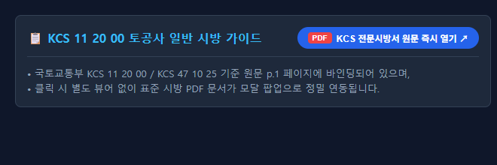
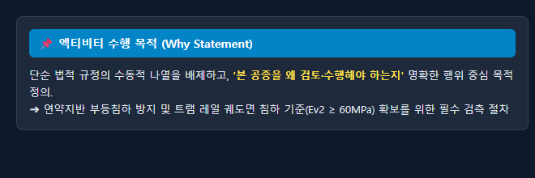
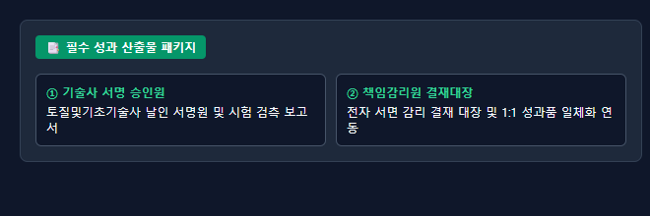
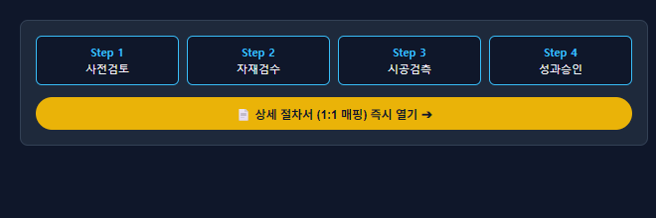
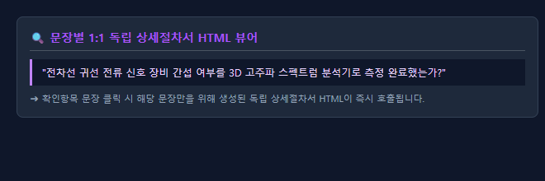
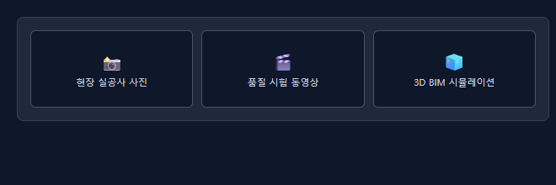
동탄도시철도(트램) 전생애주기 통합매뉴얼 및 지식DB 구축
동탄트램 사업단 / 기술전략 TF
❚ 1 Activity = 동적 멀티미디어 패키지 실물 구성 (6대 핵심 기능 샘플)
01 | KCS 전문시방서 PDF 바로 열기
02 | 순수 행위 중심 서술식 목적 카드
03 | 지정 성과 산출물 카드
04 | Step 1~4 다면 검토 카드
05 | 문장별 1:1 독자 상세절차서 HTML
06 | 현장 시공 사진 & 동영상 수록
❚ 합사 초석 ➔ 전사 지식 자산화 로드맵 & 부회장님 결의 요청
전사 지식 자산화 로드맵
부회장님 결의 요청 사항
■ Short-Term: 합사 현장 중심 진화
동탄트램 합사 사무소에서 현장 사진·동영상·1:1 시험성적서 데이터를 실시간 누적 업데이트 (v6 → v7)
■ Mid/Long-Term: 사내 매뉴얼 시스템 탑재
사내 표준 매뉴얼 시스템에 통합 탑재하여, 향후 신규 트램 사업 수주 시 100% 재활용하는 독점 지식 자산화
■ [요청 1] 합사 중심 동적 지식 DB 연속 진화 운영안 승인
동탄트램 합사 현장 기반의 지식 DB를 v6 → v7로 연속 진화시키는 운영 체계 승인
■ [요청 2] 사내 표준 매뉴얼 시스템 연계 및 자산화 결의
동적 지식 DB를 사내 표준 매뉴얼 시스템에 통합 탑재하여, 향후 모든 트램 사업에 100% 재활용하는 독점 지식 자산화 결의
DL E&C 이 정보(문서)는 DL E&C의 자산으로서, 허가 없는 사외반출을 금지합니다.
PAGE 2 / 2

